Slide 1
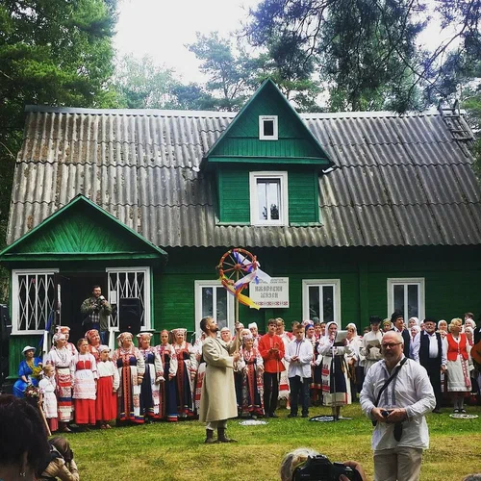
Песенное творчество Ижор
Посмотрите, пожалуйста, фильм

Slide 2
Пройдите, пожалуйста по ссылке:
https://vkvideo.ru/video-14400707_166228738

Slide 3
Что вы узнали нового для себя, посмотрев этот фильм?

